Slide 1
„²¹Mondjátok meg nekem ti, akik a törvény uralma alatt akartok lenni, nem halljátok a törvényt? ²²Mert meg van írva, hogy Ábrahámnak két fia volt: az egyik a rabszolganőtől, a másik a szabadtól. ²³De a rabszolganőtől való csak test szerint született, a szabadtól való viszont az ígéret által. ²⁴Ezeket átvitt értelemben kell venni, mert ezek az asszonyok két szövetséget jelentenek.

Slide 2
Az egyik a sínai-hegyi szövetség, amely szolgaságra szül: ez Hágár. ²⁵Mert Hágár a Sínai-hegy Arábiában - megfelel a mostani Jeruzsálemnek -, amely szolgaságban van fiaival együtt. ²⁶De a mennyei Jeruzsálem szabad: ez a mi anyánk. ²⁷Mert meg van írva: „Ujjongj, te meddő, aki nem szültél, vigadj és örvendj, aki nem vajúdtál, mert több a gyermeke az elhagyottnak, mint a férjes asszonynak.”

Slide 3
²⁸Ti pedig, testvéreim, Izsák módjára az ígéret gyermekei vagytok. ²⁹De amint akkor a test szerint született üldözte a Lélek szerintit, úgy van ez most is. ³⁰De mit mond az Írás? „Űzd el a rabszolganőt és a fiát, mert nem örökölhet együtt a rabszolganő fia a szabad asszony fiával.” ³¹Ezért tehát testvéreim: mi nem a rabszolganő, hanem a szabad asszony gyermekei vagyunk.” Gal 4,21-31

Slide 4
Böjt 4. vasárnapja

Slide 5
Ige üzenetének értelmezése
Kell a múlt, azaz a történeti háttér ismerete
kell a jelenben való aktualizálása, az Ige jelenbéli üzenete
szükség van a jövőbeni értelmezésre, hogy milyen kihatással van ez az én életemre

Slide 6
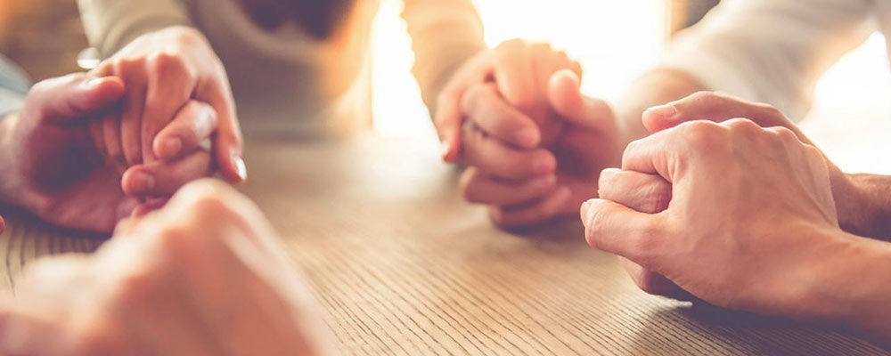
Gyülekezetbe való járáshoz fűződő ígérete:
„Ahol ugyanis ketten vagy hárman összegyűlnek az én nevemben, ott vagyok közöttük.” Mt 18,20

Slide 7
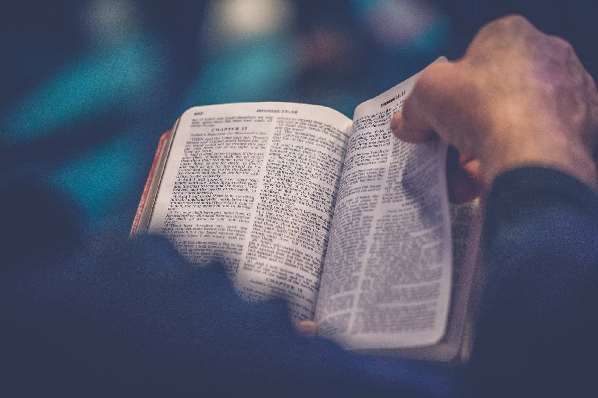
Az igehirdetés hallgatásához fűződő ígérete:
„¹⁷Azért a hit hallásból van, a hallás pedig Isten Igéje által.” Róm 10,17

Slide 8
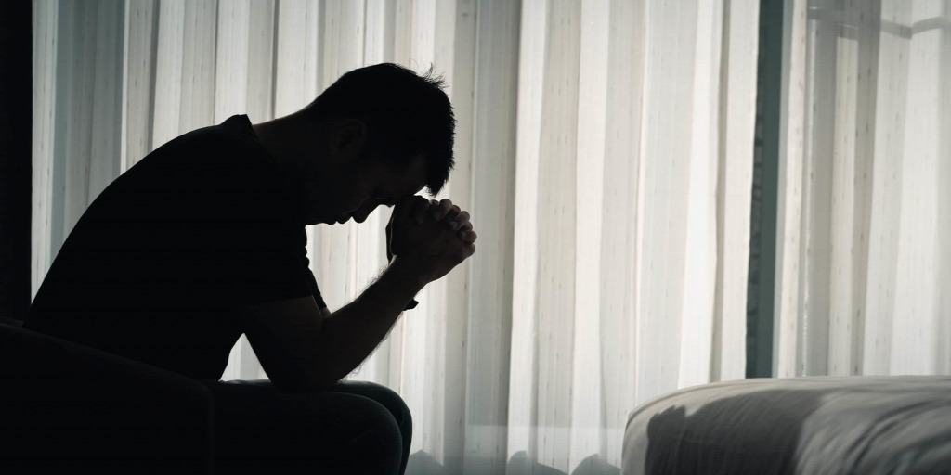
Az otthoni csendességhez fűződő ígérete:
„⁶Te pedig a mikor imádkozol, menj be a te belső szobádba, és ajtódat bezárva, imádkozzál a te
Atyádhoz, a ki titkon van; és a te Atyád, a ki titkon néz, megfizet néked nyilván.” Mt 6,6

Slide 9
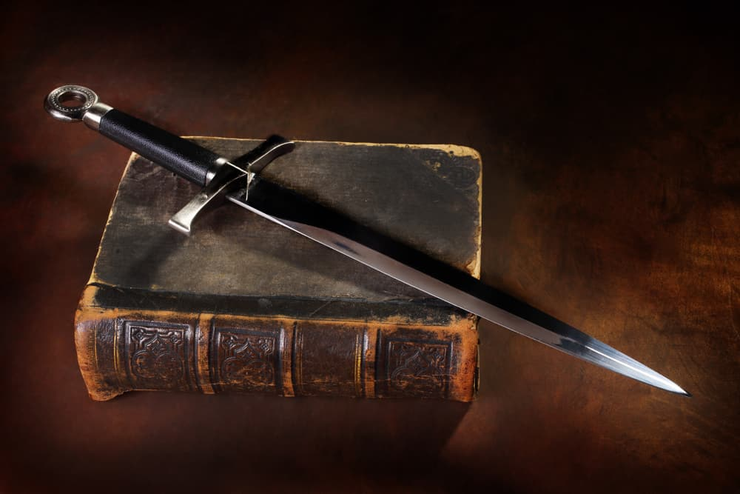
„¹²…élő és ható, és élesebb minden kétélű fegyvernél, és elhat a szívnek és léleknek,
az ízeknek és a velőknek megoszlásáig, és megítéli a gondolatokat és a szívnek indulatait.” Zsid 4,12

Slide 10
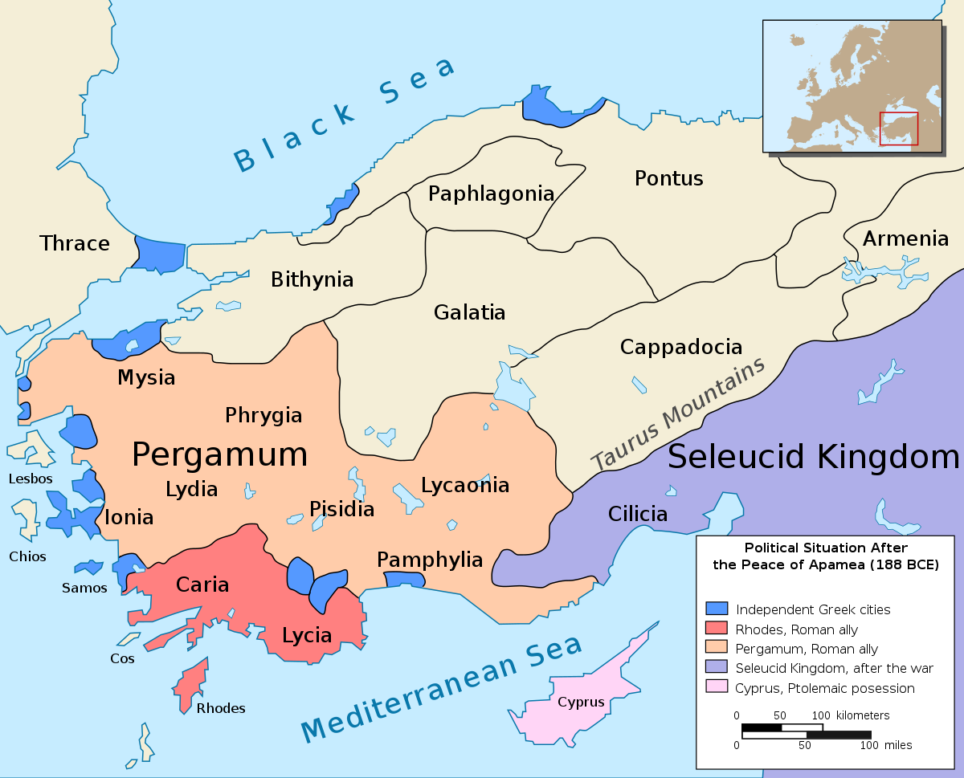
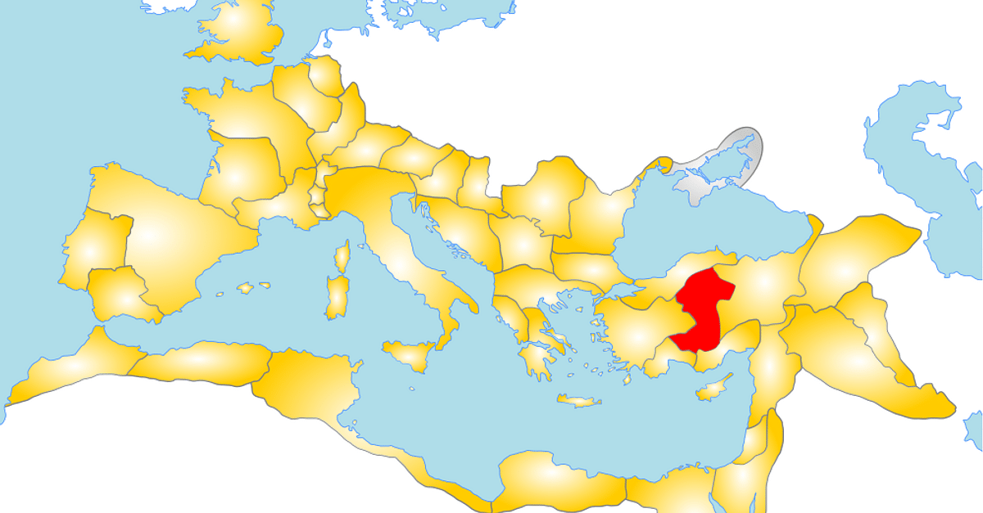

Slide 11
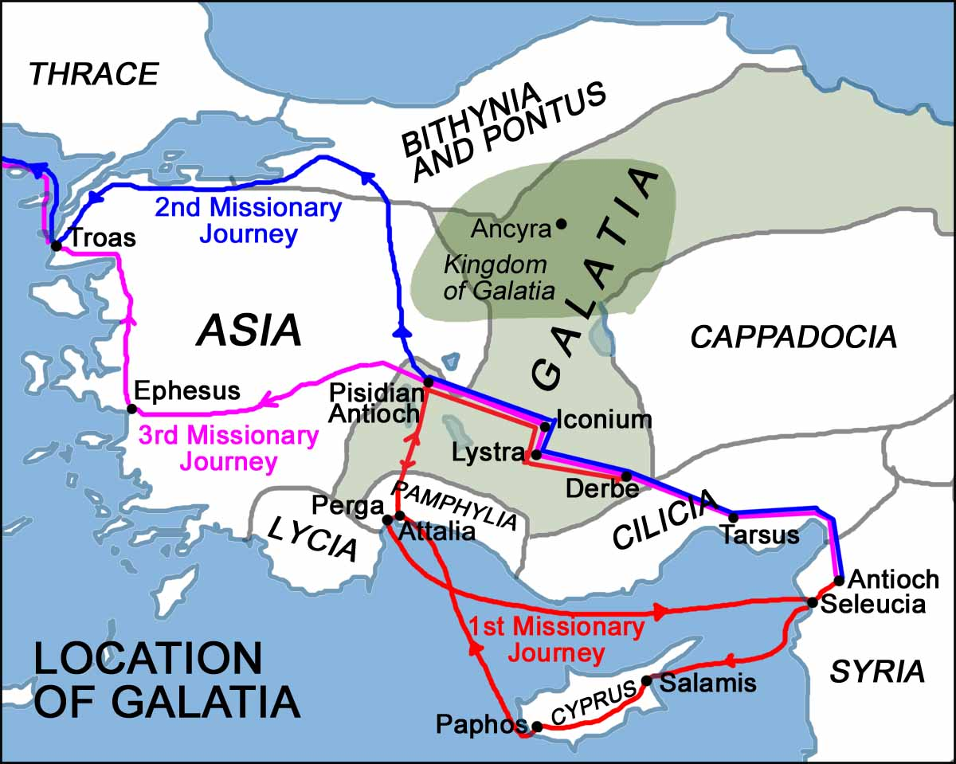

Slide 12
Ellentétpárok
Törvény vagy evangélium
Érdem vagy kegyelem
Törvény alapján való cselekedet vagy Krisztusra hagyatkozás
Megigazulás a magunk erejéből vagy hit által kegyelemből

Slide 13
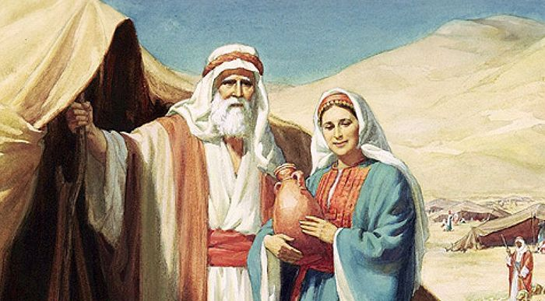
Abrám (Ábrahám) és Száraj (Sára)

Slide 14
„Ó, Uram, URam! Mit adhatsz nekem, hiszen gyermektelen vagyok,” I Móz 15,2,
„⁴Ekkor így szólt hozzá az ÚR: Nem ő lesz az örökösöd (Izmael), hanem az lesz az örökösöd, aki tőled fog származni. ⁵Azután kivezette az ÚR, és azt mondta: Tekints föl az égre, és számold meg a csillagokat, ha meg tudod számolni! Azt mondta neki: Ennyi utódod lesz! ⁶Abrám hitt az ÚRnak, aki ezért igaznak fogadta el őt.” I Móz 15,4-6

Slide 15
„¹Száraj, Abrám felesége nem szült neki. De volt Szárajnak egy egyiptomi szolgálója, akinek Hágár volt a neve. ²Száraj ezt mondta Abrámnak: Íme, az ÚR nem engedett szülnöm, menj be a szolgálómhoz, talán az ő révén lesz fiam. És hallgatott Abrám Száraj szavára.” I Móz 16,1-2

Slide 16
„¹Száraj, Abrám felesége nem szült neki. De volt Szárajnak egy egyiptomi szolgálója, akinek Hágár volt a neve. ²Száraj ezt mondta Abrámnak: Íme, az ÚR nem engedett szülnöm, menj be a szolgálómhoz, talán az ő révén lesz fiam. És hallgatott Abrám Száraj szavára.” I Móz 16,1-2

Slide 17
„Áldott az a férfi, aki az ÚRban bízik, akinek az ÚR a bizodalma. ⁸Mert olyan lesz, mint a víz mellé ültetett fa, amely a folyóig ereszti gyökereit, és nem fél, ha eljön a hőség, lombja üde zöld marad. Száraz esztendőben sincs gondja, szüntelenül termi gyümölcsét.” Jer 17,7-8.

Slide 18
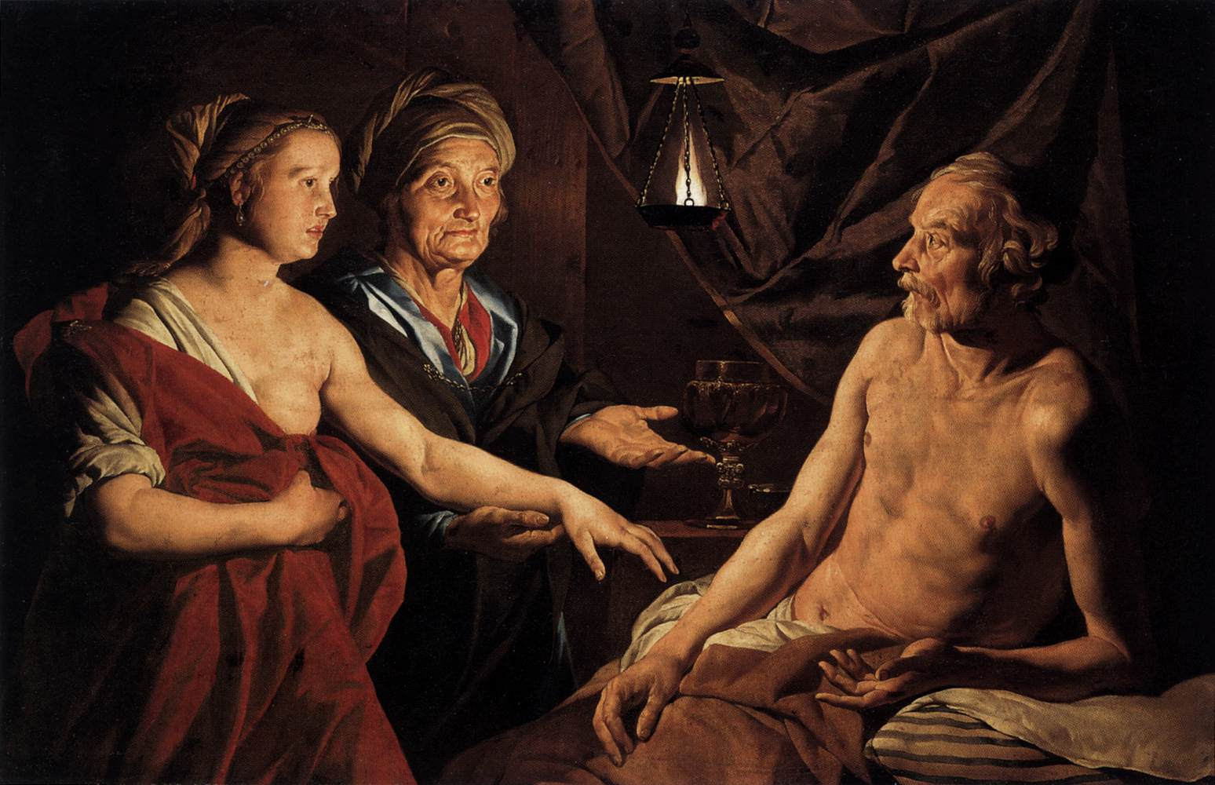
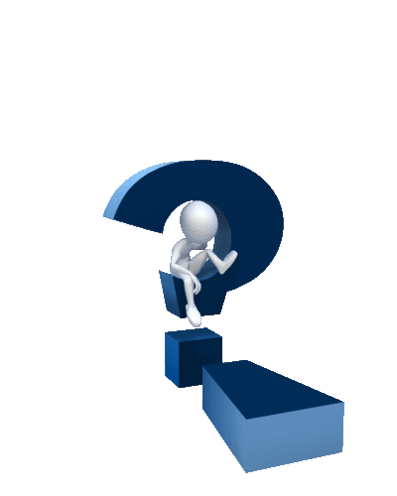
„Segíts magadon,
Isten is megsegít!”

Slide 19
„ragaszkodik feleségéhez: és lesznek egy testté.” I Móz 2,24

Slide 20
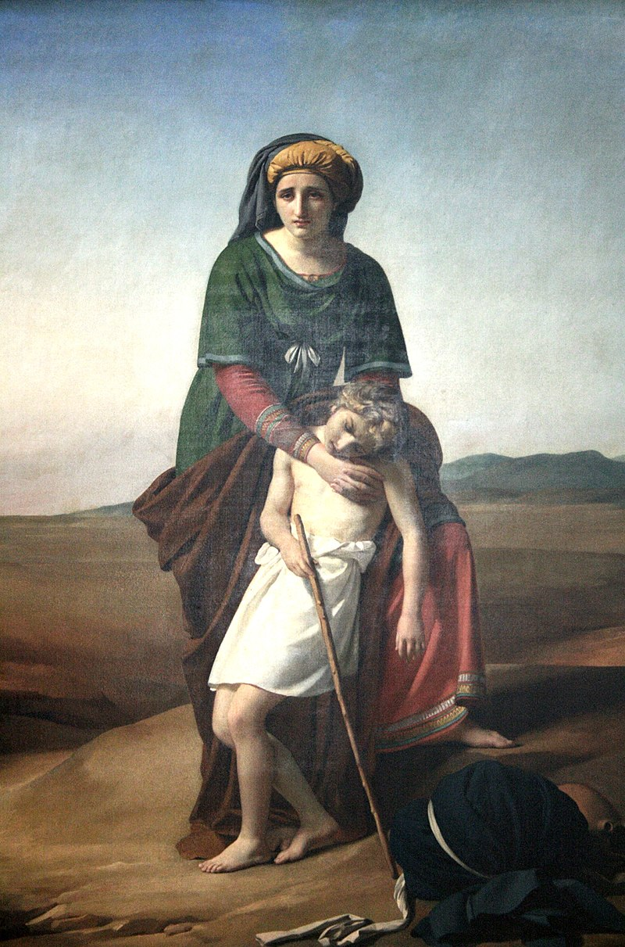
Izmael nem ígéretből született, hanem az emberi bűn következményeként. Izmael szolgaságba született, hiszen szolga volt az ő anyja. Izmael születésének a története a szolgaság, az Isten felé való engedetlenség képe.

Slide 21
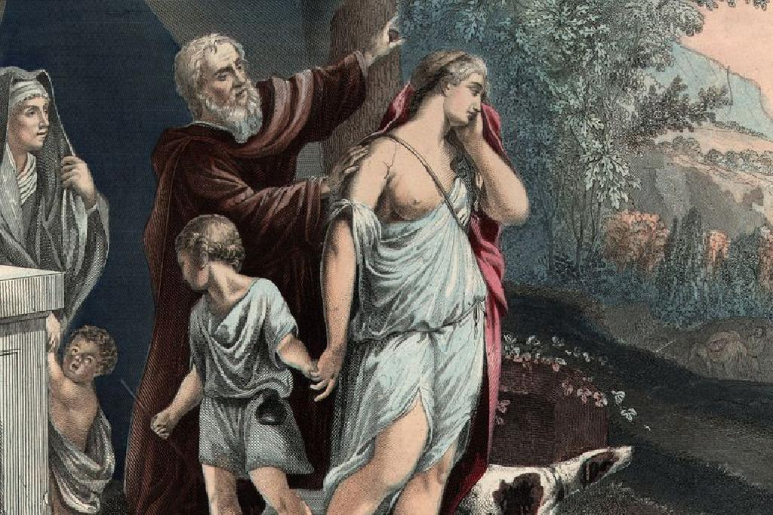
Izsák az ígéret beteljesülése, az engedelmesség és a szabadság képe.
Izmael a szolganőtől született, tehát a szolgaság képe, a test szerinti képe
Izsák szabad asszonytól született, tehát a szabadság képe, a Lélek szerinti képe.
Izmael az engedetlenségből született

Slide 22
Jézus mondja:
„Embernek ez lehetetlen, de Istennek minden lehetséges.” Mt 19,26

Slide 23
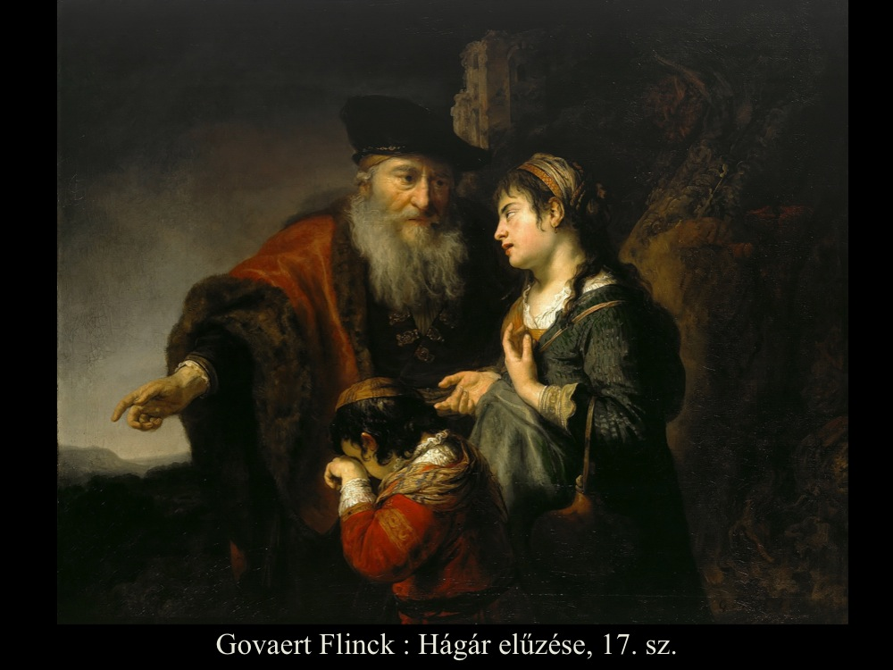
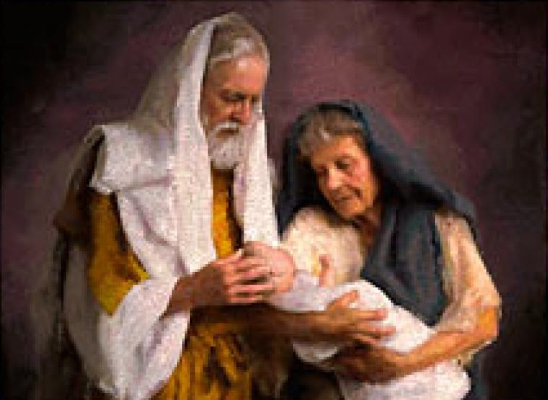
„⁶Ami testtől született, test az…” Jn 3,6a
„…ami Lélektől született, lélek az.” Jn 3,6b

Slide 24
„⁹Ne gondoljátok, hogy hivatkozhattok arra: Ábrahám a mi atyánk! – mert mondom nektek: tud az Isten ezekből a kövekből is fiakat támasztani Ábrahámnak.” Mt 3,9
– mondja Keresztelő János.

Slide 25
„Ha ti megtartjátok az én igémet, valóban tanítványaim vagytok; ³²megismeritek az igazságot, és az igazság megszabadít titeket.” ³³Ők ezt kérdezték tőle: „Ábrahám utódai vagyunk, és soha nem voltunk szolgái senkinek: hogyan mondhatod hát, hogy szabadokká lesztek?” ³⁴Jézus így válaszolt nekik: „Bizony, bizony, mondom néktek, hogy aki bűnt cselekszik, a bűn szolgája. ³⁵A szolga pedig nem marad a házban örökre: a fiú marad ott örökre. ³⁶Ha tehát a Fiú megszabadít titeket, valóban szabadok lesztek. […]³⁷„Tudom, hogy Ábrahám utódai vagytok, de ti meg akartok ölni, mert az én igémnek nincs helye bennetek. […]⁴⁰De ti meg akartok engem ölni, olyan valakit, aki azt az igazságot hirdettem nektek, amelyet az Istentől hallottam: Ábrahám ezt nem tette volna. […]⁴⁴Ti atyátoktól, az ördögtől származtok, és atyátok kívánságait akarjátok teljesíteni.” Jn 8,31-44

Slide 26
„²⁹Ha pedig Krisztuséi vagytok, akkor Ábrahám utódai vagytok, és ígéret szerint örökösök.”
Gal 3,19

Slide 27
„¹⁶Azért adatott tehát az ígéret a hit alapján, hogy kegyelemből legyen, és így bizonyos legyen az ígéret Ábrahám minden utóda számára: nem csak a törvény alatt élőknek, hanem az Ábrahám hitét követőknek is.” Róm 4,16

Slide 28
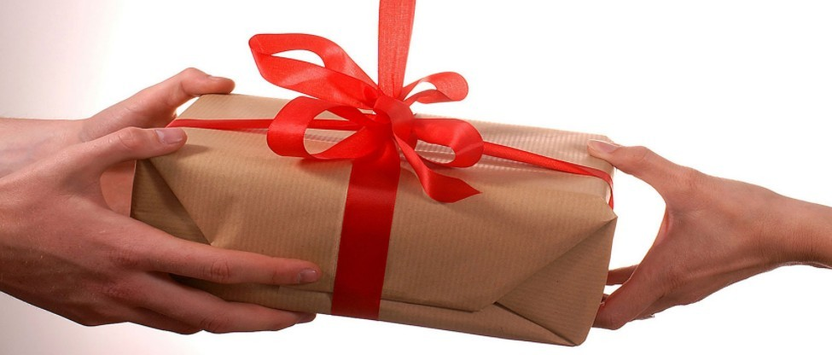
„⁸Kegyelemből van üdvösségetek a hit által, és ez nem tőletek van: Isten ajándéka ez.” Ef 2,8

Slide 29
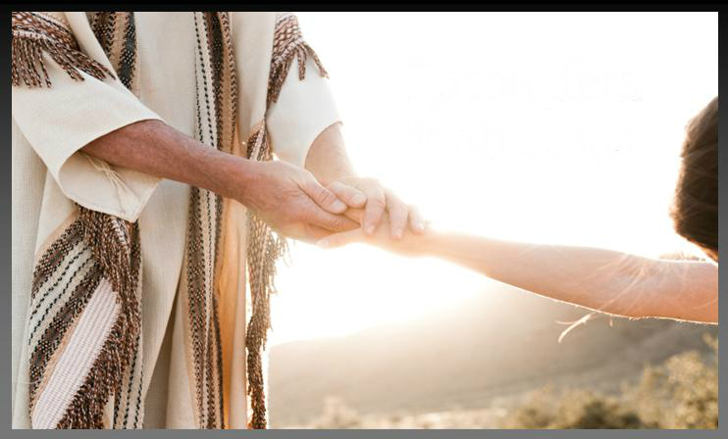
„ Isten ama kegyelméért, mely néktek a Krisztus Jézusban adatott,” I Kor 1,4

Slide 30
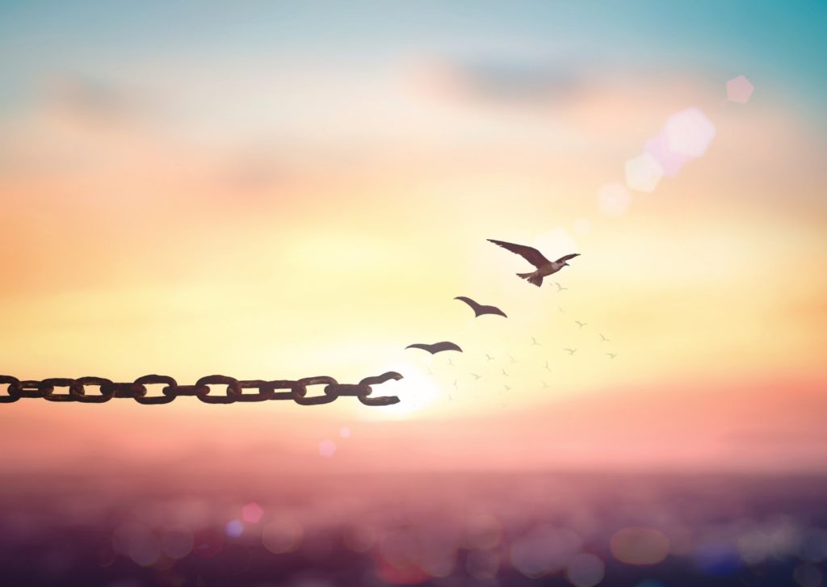
„³⁶Ha a Fiú megszabadít titeket,
valósággal szabadok lesztek.” Jn 8,36

Slide 31
„¹Nincs tehát most már semmiféle kárhoztató ítélet azok ellen, akik a Krisztus Jézusban vannak, ²mivel az élet Lelkének törvénye megszabadított téged Krisztus Jézusban a bűn és a halál törvényétől. ³Amire ugyanis képtelen volt a törvény, mert erőtlen volt a test miatt, azt tette meg Isten, amikor a bűn miatt tulajdon Fiát küldte el a bűnös testhez hasonló formában, és kárhozatra ítélte a bűnt a testben, ⁴hogy a törvény követelése teljesüljön bennünk, akik nem test szerint járunk, hanem Lélek szerint. ⁵Mert akik test szerint élnek, a test dolgaival törődnek, akik pedig Lélek szerint, a Lélek dolgaival. ⁶A test törekvése halál, a Lélek törekvése pedig élet és békesség,” Róm 8,1-6

